Slide 1







Chào các em tham
gia tiết học hôm nay

Slide 2











Chủ đề 4: Điều em cần biết
Bài 4
Bài 4
Bài 4
NẾU KHÔNG MAY BỊ LẠC
NẾU KHÔNG MAY BỊ LẠC
NẾU KHÔNG MAY BỊ LẠC
Notes:
更多模板请关注：https://haosc.taobao.com

Slide 3


1
Khởi động

Slide 4
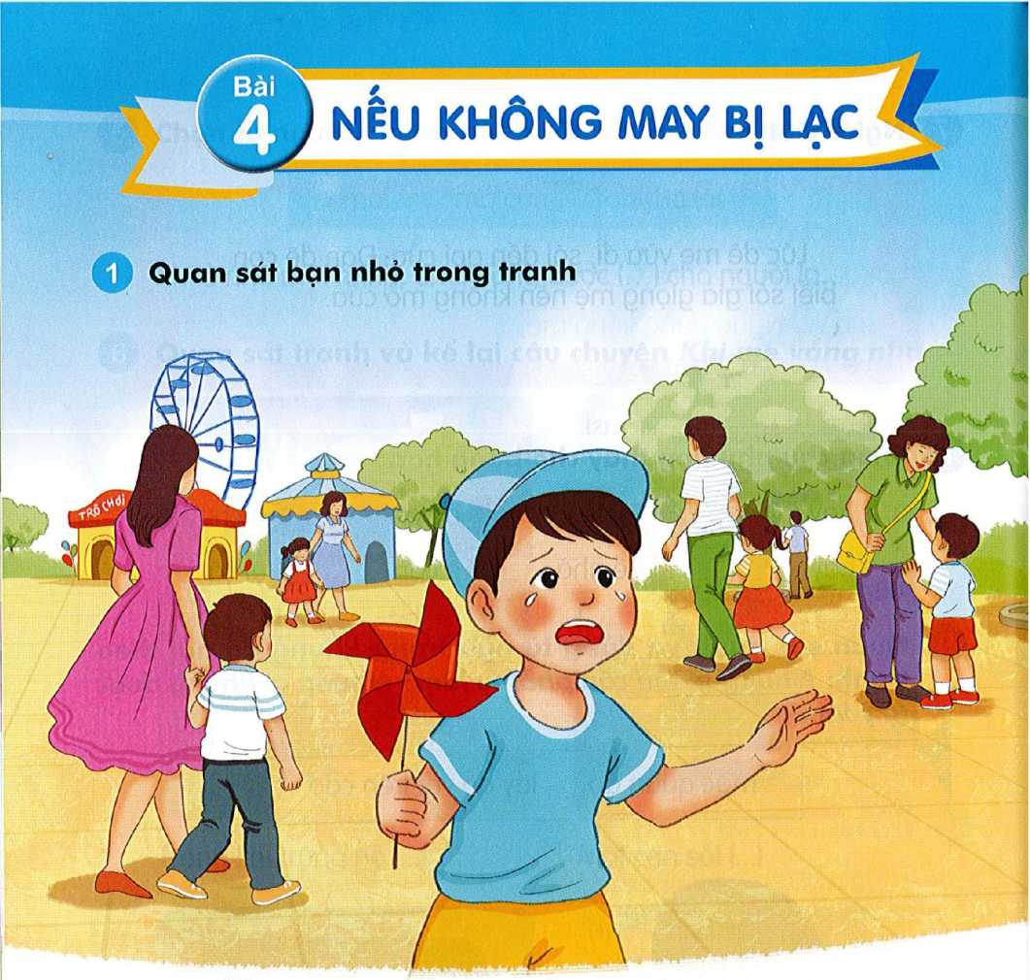
1. Quan sát bạn nhỏ trong tranh
a. Bạn nhỏ đang ở đâu? Vì sao bạn ấy khóc?
b. Nếu gặp phải trường hợp như bạn nhỏ, em sẽ làm gì?

Slide 5
2
Đọc

Slide 6
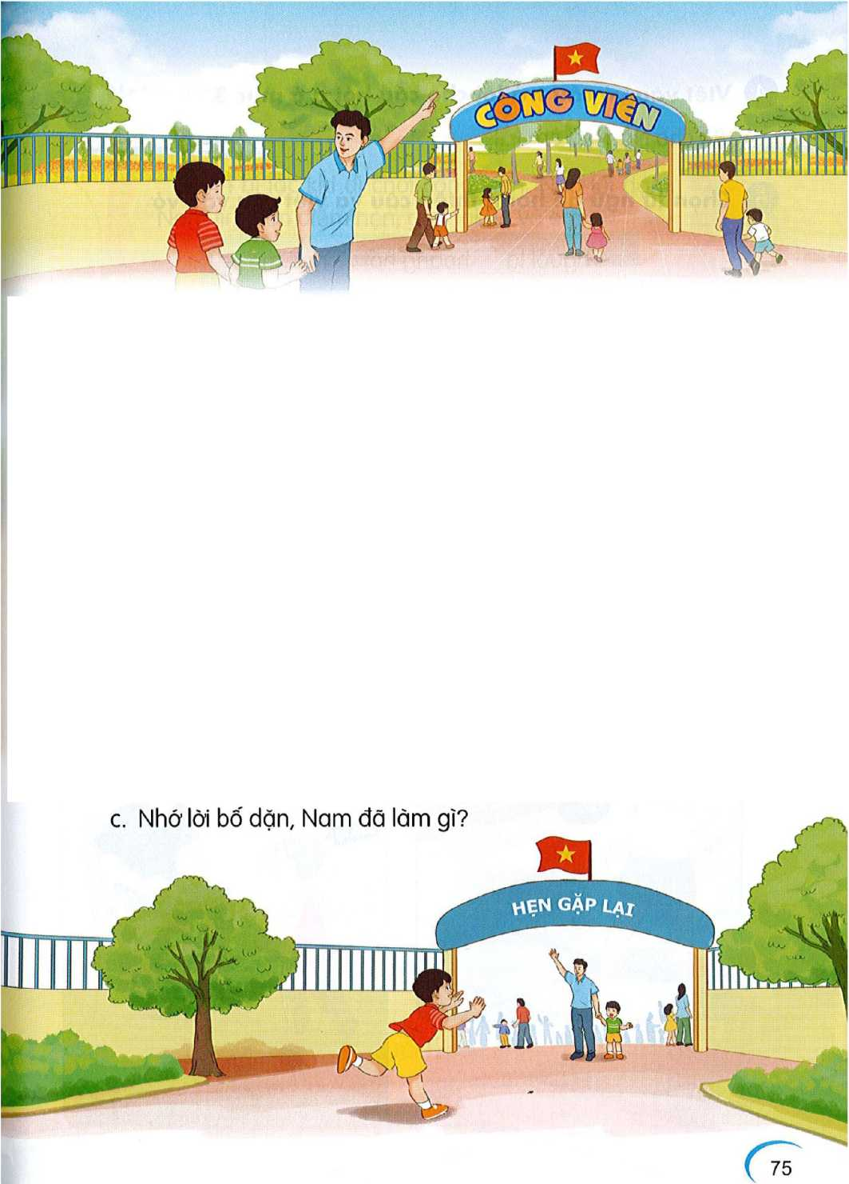
Công viên đẹp quá. Nam cứ mài mê xem hết chỗ này đến chỗ khác. Lúc ngoảnh lại thì không thốy bố và em đâu. Nam vừa chạy tìm vừa gọi “Bố ơi! Bố ơi!”. Hoảng hốt, Nam suýt khóc. Chợt Nam nhìn thấy tấm biển "Lối ra cổng". Nhớ lời bố dặn, Nam đi theo hướng tấm biển chỉ đường. “A, lá cờ kia rồi!”. Nam mừng rỡ khi thấy bố và em đang chờ ở đó.
( Theo Phạm Thị Thuý - Tuấn Hiển)
Nếu không may bị lạc
Sáng chủ nhật, bố cho Nam và em đi công viên. Công viên đông như hội. Khi vào cổng, bố dặn: "Các con cẩn thận kẻo bị lạc. Nếu không may bị lạc, các con nhớ đi ra cổng nãy. Nhìn kìa, trên cổng có lá cờ rất to"..

Slide 7
Nếu không may bị lạc
Sáng chủ nhật, bố cho Nam và em đi công viên. Công viên đông như hội. Khi vào cổng, bố dặn: "Các con cẩn thận kẻo bị lạc. Nếu không may bị lạc, các con nhớ đi ra cổng nãy. Nhìn kìa, trên cổng có lá cờ rất to"..
Công viên đẹp quá. Nam cứ mài mê xem hết chỗ này đến chỗ khác. Lúc ngoảnh lại thì không thấy bố và em đâu. Nam vừa chạy tìm vừa gọi “Bố ơi! Bố ơi!”. Hoảng hốt, Nam suýt khóc. Chợt Nam nhìn thấy tấm biển "Lối ra cổng". Nhớ lời bố dặn, Nam đi theo hướng tấm biển chỉ đường. “A, lá cờ kia rồi!”. Nam mừng rỡ khi thấy bố và em đang chờ ở đó.
(Theo Phạm Thị Thúy- Tuấn Hiển)
Hãy tìm tiếng có chứa vần oanh

Slide 8
Nếu không may bị lạc
Sáng chủ nhật, bố cho Nam và em đi công viên. Công viên đông như hội. Khi vào cổng, bố dặn: "Các con cẩn thận kẻo bị lạc. Nếu không may bị lạc, các con nhớ đi ra cổng này. Nhìn kìa, trên cổng có lá cờ rất to"..
Công viên đẹp quá. Nam cứ mài mê xem hết chỗ này đến chỗ khác. Lúc ngoảnh lại thì không thốy bố và em đâu. Nam vừa chạy tìm vừa gọi “Bố ơi! Bố ơi!”. Hoảng hốt, Nam suýt khóc. Chợt Nam nhìn thấy tấm biển "Lối ra cổng". Nhớ lời bố dặn, Nam đi theo hướng tấm biển chỉ đường. “A, lá cờ kia rồi!”. Nam mừng rỡ khi thấy bố và em đang chờ ở đó.
Nếu không may bị lạc
Sáng chủ nhật, bố cho Nam và em đi công viên. Công viên đông như hội. Khi vào cổng, bố dặn: "Các con cẩn thận kẻo bị lạc. Nếu không may bị lạc, các con nhớ đi ra cổng nãy. Nhìn kìa, trên cổng có lá cờ rất to"..
Công viên đẹp quá. Nam cứ mài mê xem hết chỗ này đến chỗ khác. Lúc ngoảnh lại thì không thấy bố và em đâu. Nam vừa chạy tìm vừa gọi “Bố ơi! Bố ơi!”. Hoảng hốt, Nam suýt khóc. Chợt Nam nhìn thấy tấm biển "Lối ra cổng". Nhớ lời bố dặn, Nam đi theo hướng tấm biển chỉ đường. “A, lá cờ kia rồi!”. Nam mừng rỡ khi thấy bố và em đang chờ ở đó.
1
3
2
4
5
6
7
8
9
10
11
12
13
14

Slide 9
Giải nghĩa từ
đông như hội: rất nhiều người
mải mê: tập trung cao vào việc gì đó đến mức không còn biết gì đến xung quanh
ngoảnh lại: quay đầu nhìn về phía sau lưng

Slide 10
Nếu không may bị lạc
Sáng chủ nhật, bố cho Nam và em đi công viên. Công viên đông như hội. Khi vào cổng, bố dặn: "Các con cẩn thận kẻo bị lạc. Nếu không may bị lạc, các con nhớ đi ra cổng nãy. Nhìn kìa, trên cổng có lá cờ rất to"..
Công viên đẹp quá. Nam cứ mài mê xem hết chỗ này đến chỗ khác. Lúc ngoảnh lợi thì không thấy bố và em đâu. Nam vừa chạy tìm vừa gọi “Bố ơi! Bố ơi!”. Hoảng hốt, Nam suýt khóc. Chợt Nam nhìn thấy tấm biển "Lối ra cổng". Nhớ lời bố dặn, Nam đi theo hướng tấm biển chỉ đường. “A, lá cờ kia rồi!”. Nam mừng rỡ khi thấy bố và em đang chờ ở đó.
1
2

Slide 11
3
Trả lời
câu hỏi

Slide 12
a. Bố cho Nam và em đi đâu chơi?
b. Khi vào cổng, bố dặn hai anh em Nam thế nào?
c. Nhớ lời bố dặn, Nam đã làm gì?

Slide 13
4
Viết vào vở

Slide 14
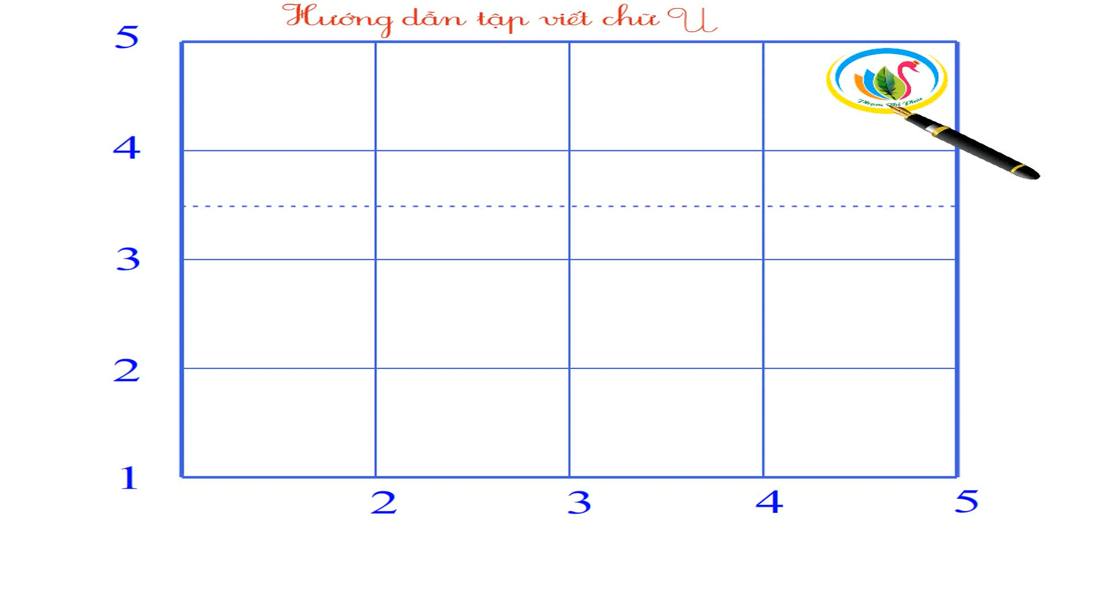
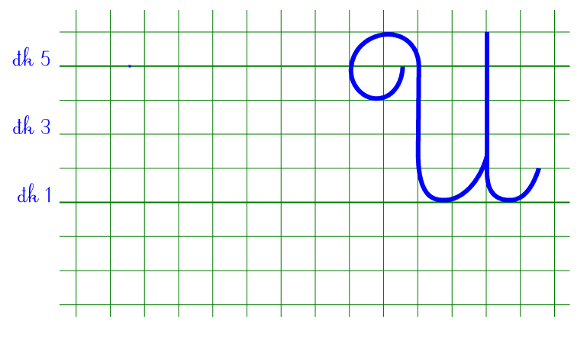

Tô chữ hoa U

Slide 15

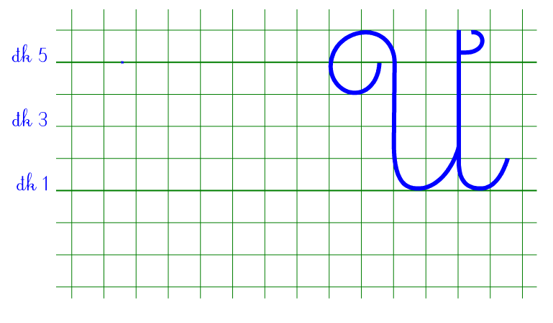

Tô chữ hoa Ư

Slide 16
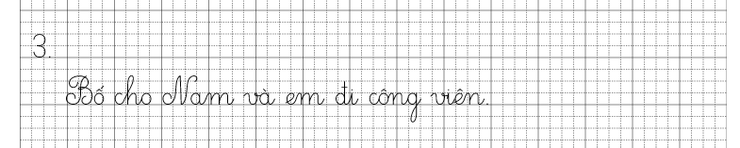
Viết câu trả lời cho câu hỏi a ở mục 3
(…).
Bố cho Nam và em
đi công viên.

